Slide 1





मेडिकल फर्स्ट रिस्पॉन्डर
पाठ-6
रोगी आकलन
Vetted BY :-
INSP - SUSANT KUMAR SETHI
5TH BN NDRF

Slide 2
उद्देश्य
इस पाठ के पूरा होने पर आप निम्नलिखित कार्य करने में सक्षम होंगे:
  उन पांच सामान्य प्रक्रियाओं की सूची बनाएं जिन्हें चिकित्सा प्रथम प्रत्युत्तरकर्ता को घटनास्थल पर पहुंचने पर पूरा करने में ।
  रोगी मूल्यांकन योजना के छह चरणों की सूची बनाने में ।
1
2

Slide 3
उद्देश्य
इस पाठ के पूरा होने पर आप निम्नलिखित कार्य करने में सक्षम होंगे:
3
  प्रारंभिक मूल्यांकन के छह चरणों की सूची बनाने में ।
  इस पाठ में परिभाषित पूर्ण शारीरिक परीक्षण का प्रदर्शन करने में ।
4

Slide 4


घटनास्थल पर आगमन
अपनी व्यक्तिगत सुरक्षा सुनिश्चित करें।
रोगी की सुरक्षा सुनिश्चित करें।
घटनास्थल की सामान्य धारणा स्थापित करें और रोगी का प्रारंभिक मूल्यांकन शुरू करें।
पीपीटी6-

Slide 5
घटनास्थल पर आगमन
जीवन के लिए खतरा पैदा करने वाली स्थितियों की पहचान करना और उनका उपचार करना।
रोगी को स्थिर करें और उसकी निगरानी जारी रखें।
पीपीटी6-

Slide 6
सूचना के तत्काल स्रोत
1
2
3
दृश्य स्वयं(निरीक्षण करना, योजना बनाना, प्रतिक्रिया करना)
मरीज़
(यदि उत्तरदायी हो)
रिश्तेदार या आसपास खड़े लोग

Slide 7
सूचना के तत्काल स्रोत
4
5
6
चोट का तंत्र
(चोट का कारण बनने वाले करक /गतिकी)।
कोई उल्लेखनीय विकृति या स्पष्ट चोट।
किसी विशेष प्रकार की चोट या बीमारी का कोई संकेत या विशेषता।

Slide 8
आरंभिक आकलन
रोगी के जीवन को तत्काल खतरा पैदा करने वाली स्थितियों की पहचान और उपचार के लिए प्रयुक्त एक प्रक्रिया।
पीपीटी6-

Slide 9
प्रारंभिक मूल्यांकन के चरण
1)सामान्य धारणा (आघात या चिकित्सा, यदि आवश्यक हो तो ग्रीवा कॉलर लगाएं)
2) प्रतिक्रियाशीलता (ए.वी.पी.यू)
(सतर्क, मौखिक, दर्दनाक, अनुत्तरदायी)
3) वायुमार्ग अवरोध
पीपीटी6-

Slide 10
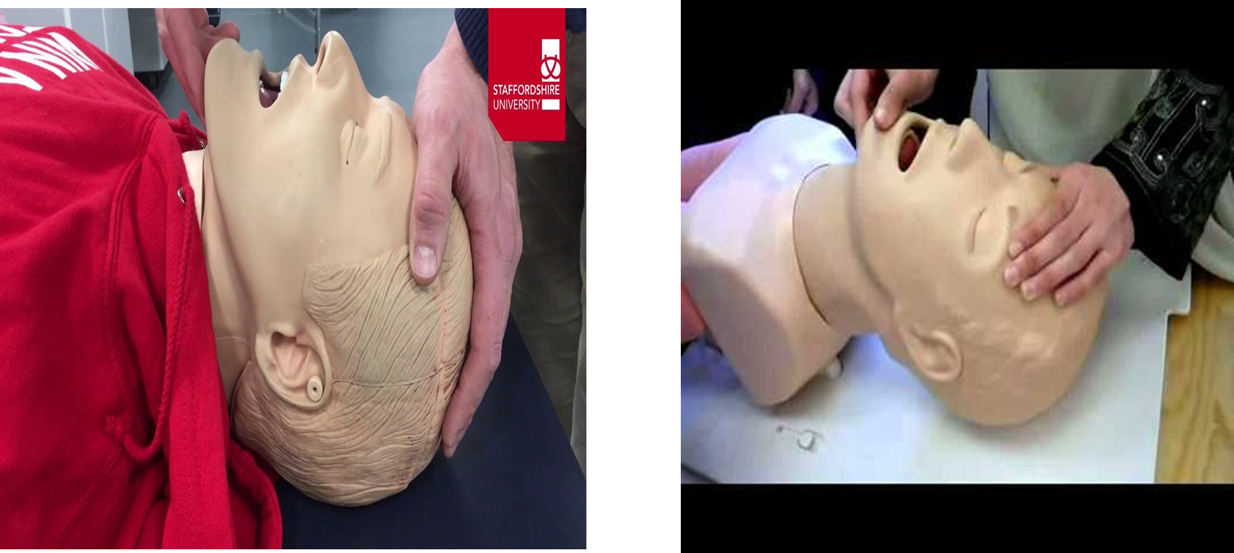
वायुमार्ग खोलने की विधि
(सिर झुकाकर ठोड़ी उठाने की विधि)
पीपीटी6-

Slide 11
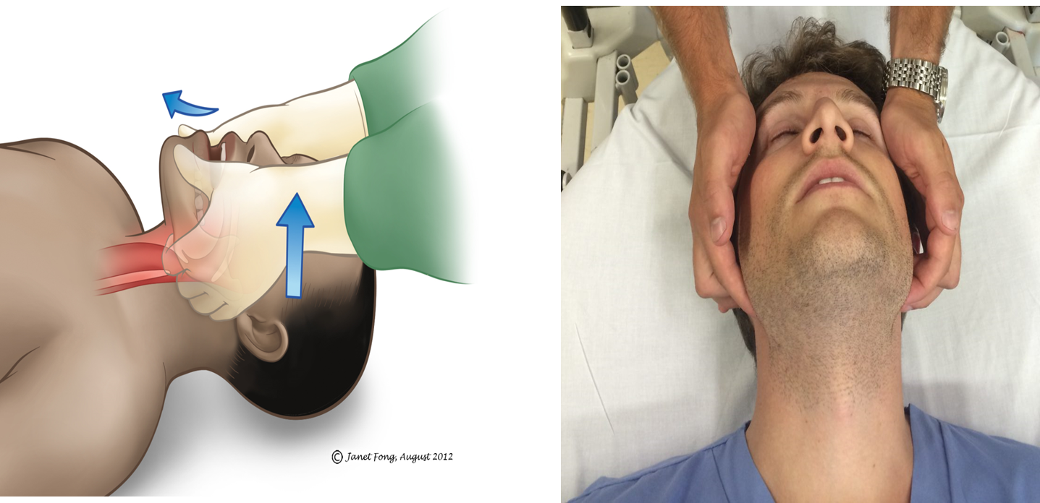
वायुमार्ग खोलने की विधि
(जबड़े को आगे और ऊपर धक्लेने की प्रक्रिया )
पीपीटी6-

Slide 12
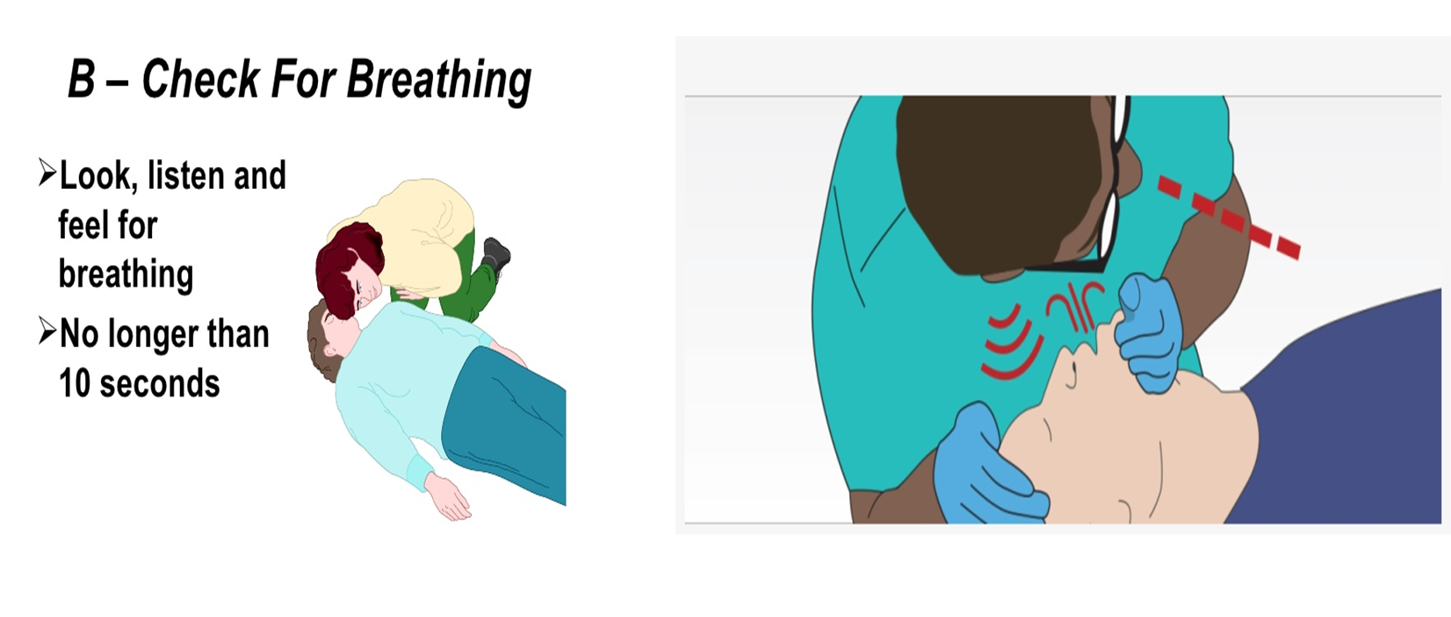
श्वास की जाँच करें
(एलएलएफ विधि द्वारा)
पीपीटी6-

Slide 13
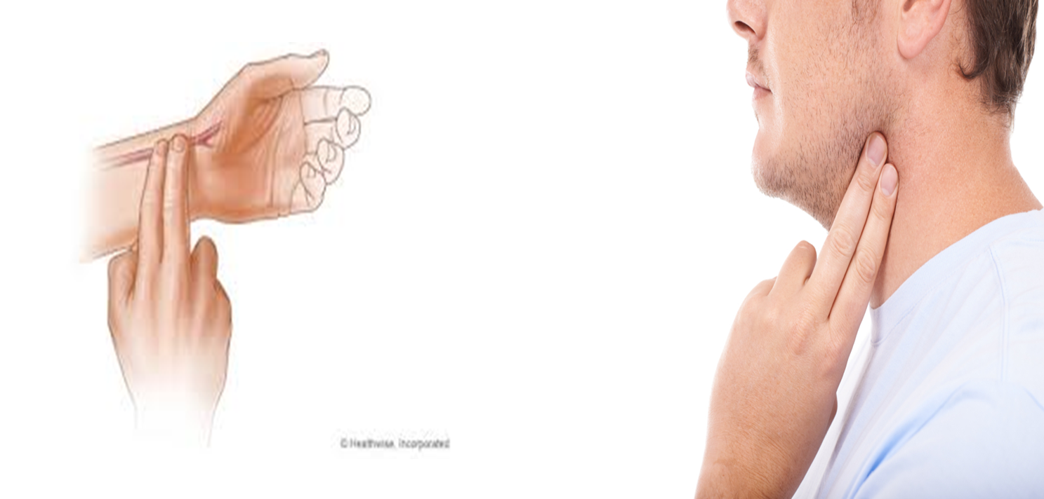
परिसंचरण की जाँच करें
(रेडियल और कैरोटिड पल्स)
पीपीटी6-

Slide 14
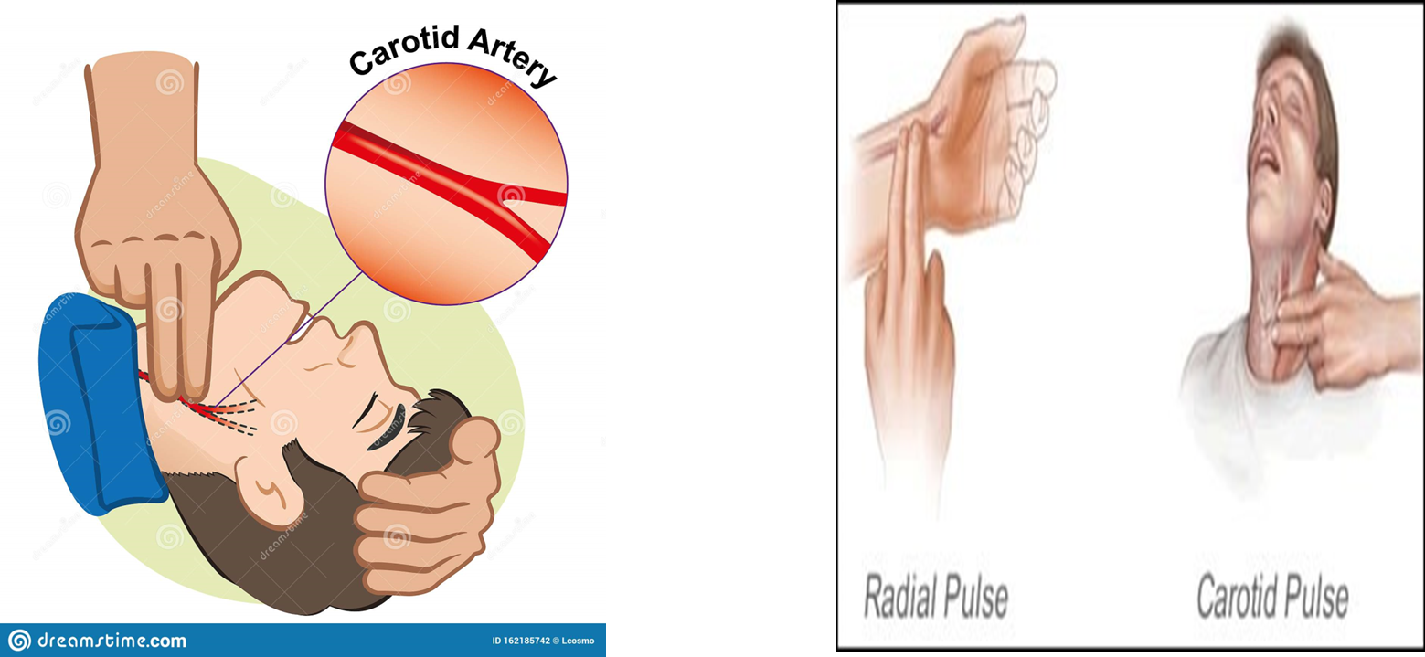
परिसंचरण की जाँच करें
(रेडियल और कैरोटिड पल्स)
पीपीटी6-

Slide 15
रोगी की स्थिति अद्यतन
1. अपने निष्कर्षों के बारे में प्रतिक्रिया देने वाली ईएमएस तंत्र को सूचित करें I
2. यदि अधिक संसाधनों की आवश्यकता हो तो अनुरोध करें I
3. यदि कोई जानलेवा चोट/बीमारी हो, तो प्रतिक्रिया इकाई को सूचित करें I
पीपीटी6-

Slide 16
शारीरिक परीक्षा
शारीरिक परीक्षण का मुख्य उद्देश्य किसी भी चोट या चिकित्सा समस्या का पता लगाना है जो उपचार न किए जाने पर रोगी के जीवन के लिए खतरा बन सकती है।
पीपीटी6-

Slide 17
शारीरिक मूल्यांकन के सिद्धांत
1. निरीक्षण (देखना)
2. ऑस्कल्टेशन (सुनना)
3. स्पर्श (अनुभूति)
पीपीटी6-

Slide 18
शारीरिक परीक्षा (सिर से पैर तक)
(बीपीडीओसी)
1. प्रमुख की परीक्षा-
खोपड़ी और कपाल (बीपीडीओसी: रक्तस्राव, दर्द, विकृति, खुली चोट, क्रेपिटस ध्वनि)
कान और नाक (सीएसएफ-सेरेब्रो स्पाइनल, द्रव)
छात्र (पर्ल-पुतली प्रकाश के प्रति समान रूप से प्रतिक्रिया करती है)
मुँह (BPDOC)
पीपीटी6-

Slide 19
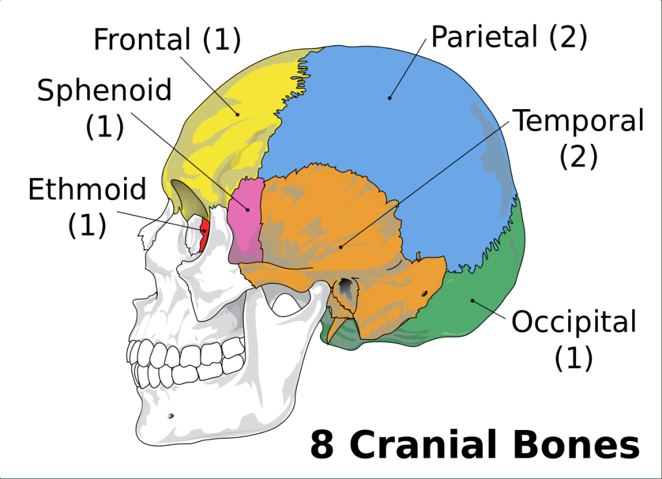
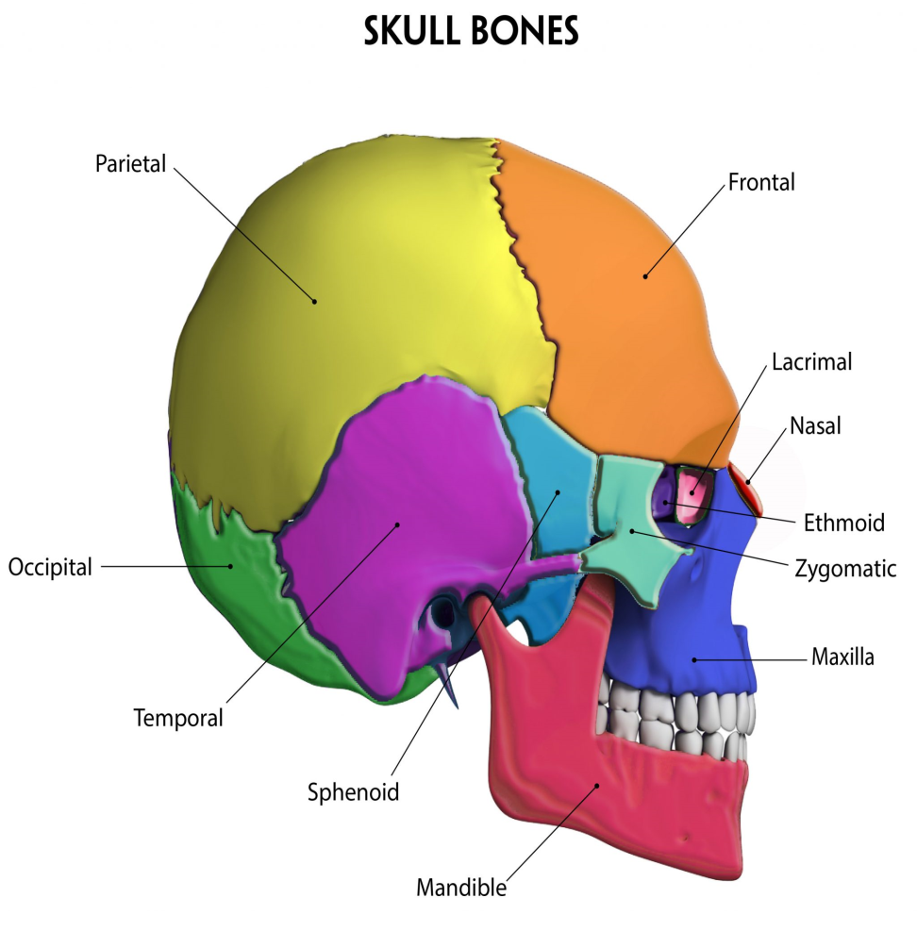
खोपड़ी की हड्डियाँ - 22
पीपीटी6-

Slide 20
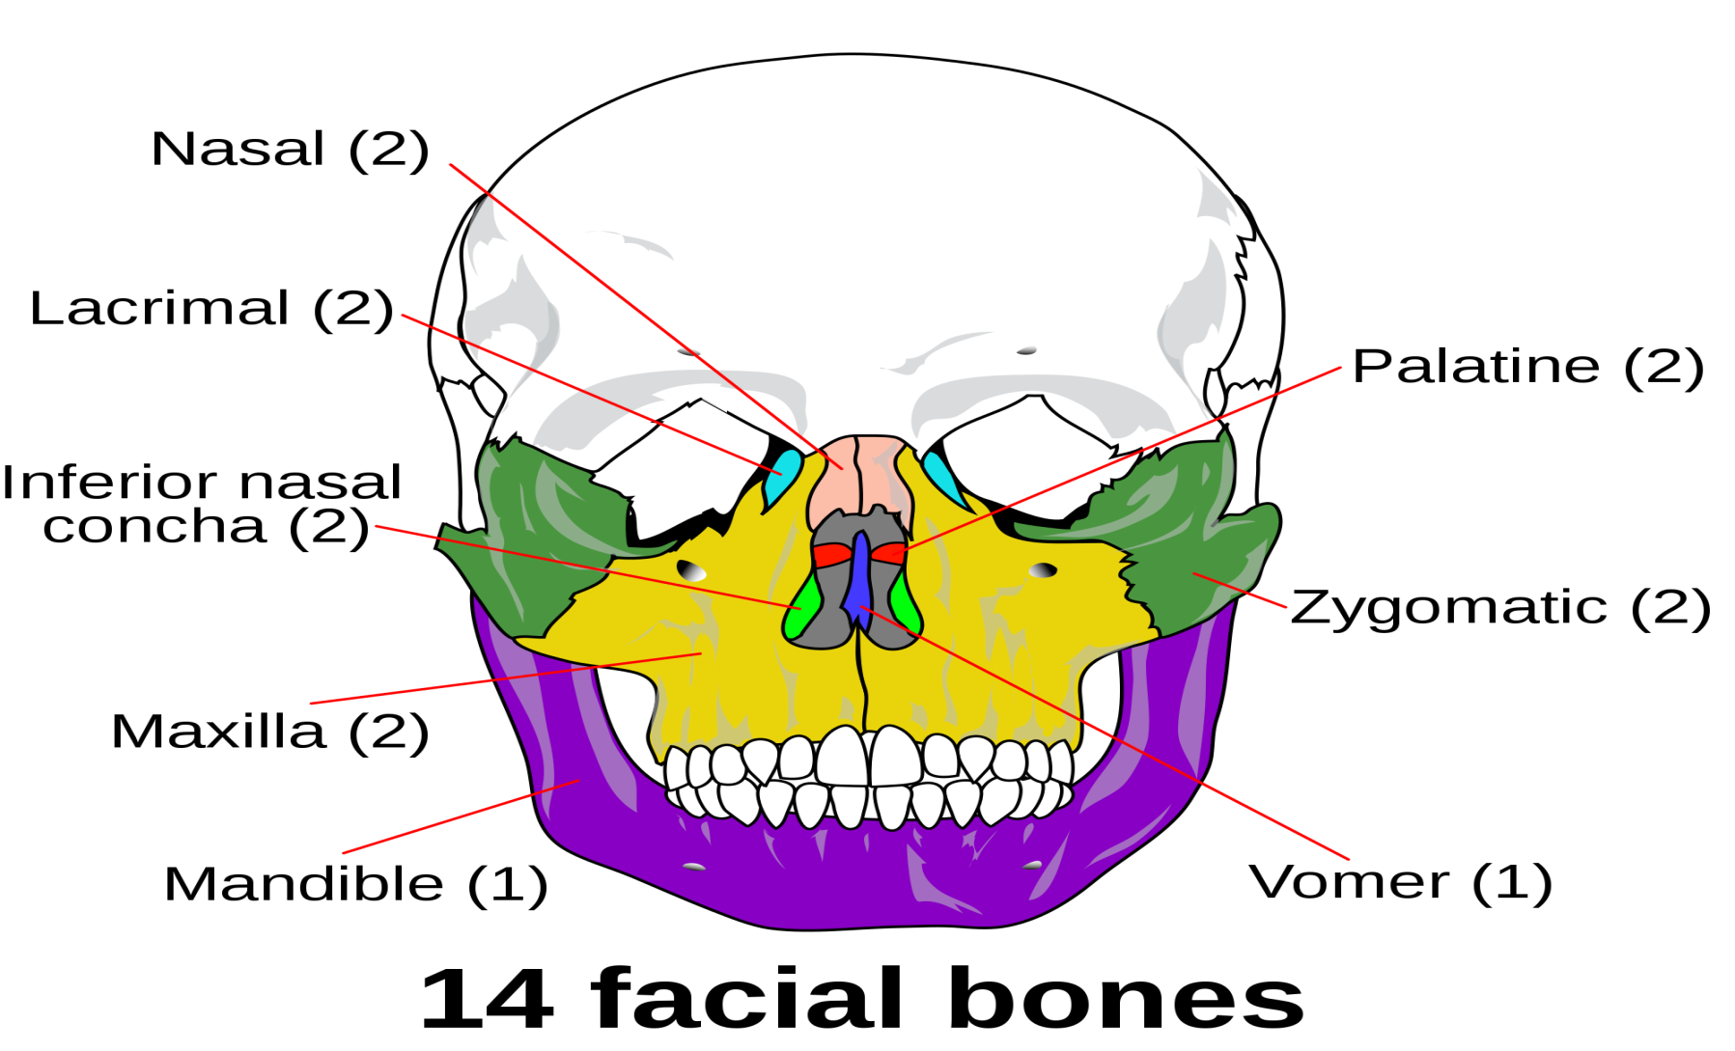
चेहरे की हड्डियाँ - 14
पीपीटी6-

Slide 21
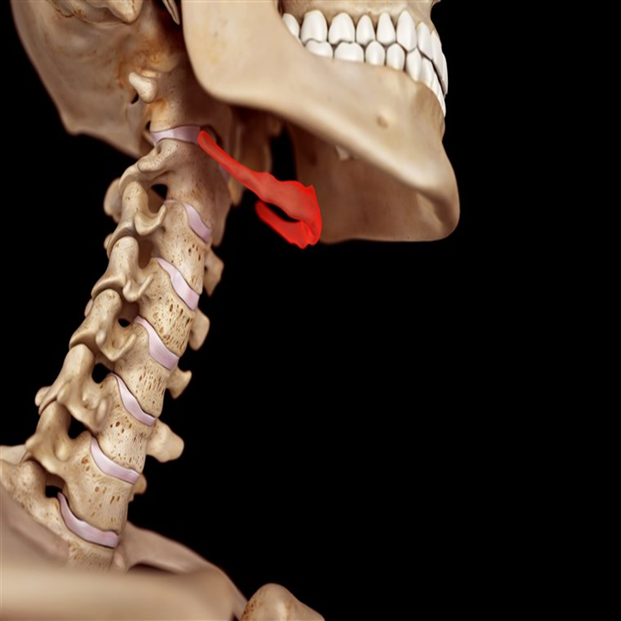
गर्दन की जांच
  आगे से पीछे की ओर जाएँ
  (BPDOC) की जाँच करें
  स्पर्शित कशेरुका
  मध्य-रेखा स्थिति के लिए श्वासनली की जाँच करें
  खुली चोट
  चिकित्सा चेतावनी की जाँच करें
पीपीटी6-

Slide 22
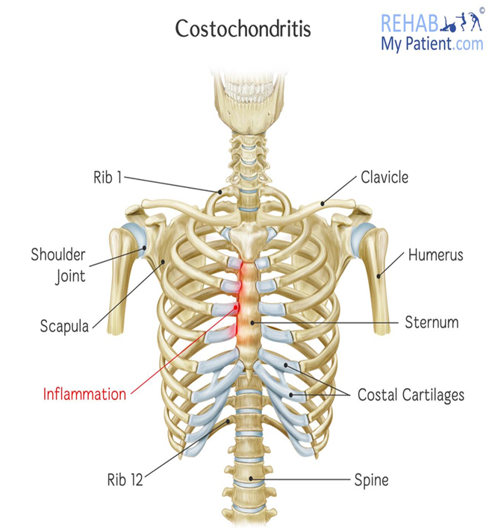
छाती की जांच
  किसी भी चोट में महत्वपूर्ण अंग या प्रमुख रक्त वाहिकाएं शामिल हो सकती हैं
  DOTS की जाँच करें
  पसलियों से लेकर रीढ़ तक विकृति का पता लगाएं
  उरोस्थि को स्पर्श करें
पीपीटी6-

Slide 23
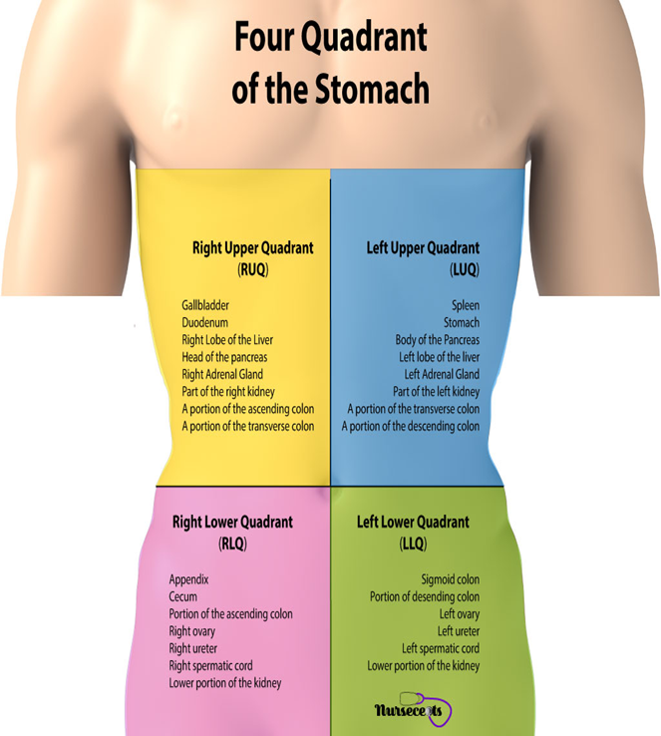
पेट की जांच
  कठोरता या फैलाव (कोमलता) की जाँच करें
  कटने, खरोंच (घाव और घर्षण), गहरे घाव, उभरे हुए अंग, संभावित रक्तस्राव और संक्रमण)
  अंतर्निहित चोट का संकेत हो सकता है (दर्द के साथ स्पर्श चतुर्थांश)
  सूजन या रंग परिवर्तन
पीपीटी6-

Slide 24
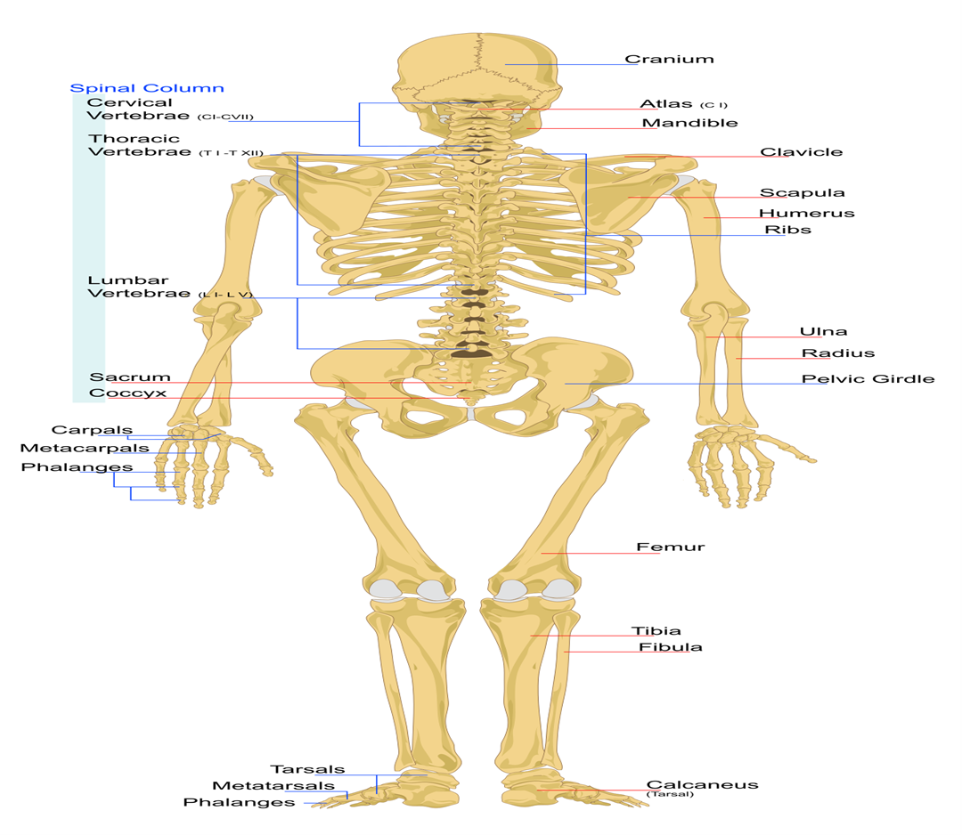
पीठ की परीक्षा
  छाती की दीवार में विकृतियों (टूटी हुई पसलियां) की जांच करें
  संपूर्ण रीढ़ की हड्डी के लिए डी एंड टी की जाँच करें
  सकिंग वाले घाव की जाँच करें
  पार्श्व भाग में रक्त का संचय और/या कोमलता पेट में चोट का संकेत हो सकता है
पीपीटी6-

Slide 25
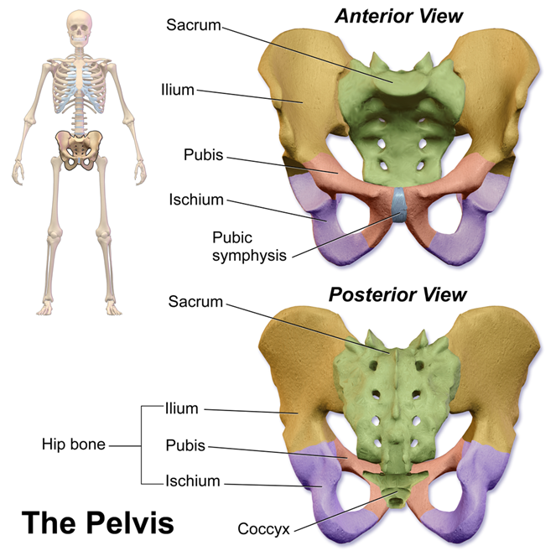
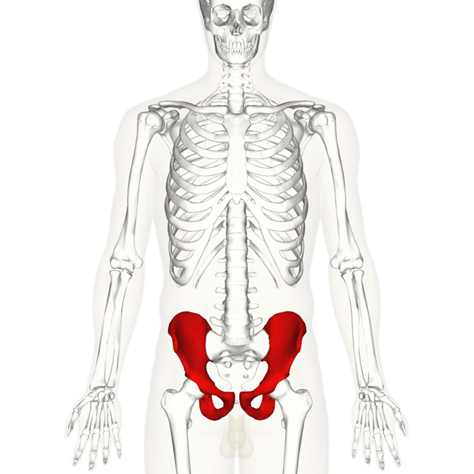
श्रोणि की परीक्षा (एलटी और आरटी इलियम, इस्चियम और प्यूबिक)
  पैल्विक या कूल्हे का फ्रैक्चर (रक्त की हानि 2लीटर.)
  श्रोणि क्षेत्र के आंतरिक अंग
  संभावित रीढ़ की हड्डी में चोट
  जननांग क्षेत्र: पुरुषों में प्रियपिज़्म
  संभावित भेदक चोट
  कोमलता का आकलन करें
पीपीटी6-

Slide 26
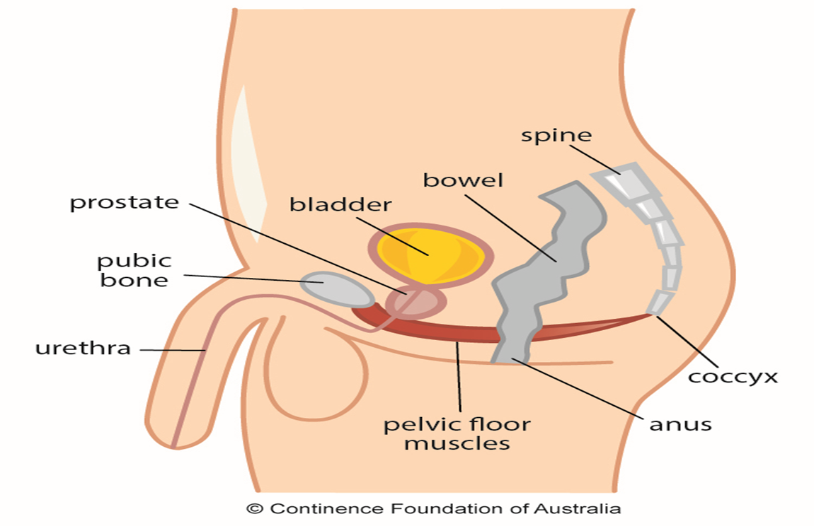
श्रोणि गुहा के अंदर के अंग
पीपीटी6-

Slide 27
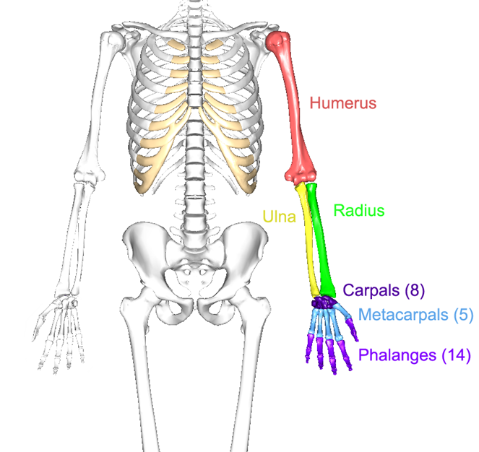
ऊपरी अंगों की जांच
  BPDOC की जाँच करें
  रेडियल पल्स की जाँच करें
  उंगलियों की गति की जांच करें
  संवेदना की जाँच करें
  मेडिक-अलर्ट ब्रेसलेट की जाँच करें
पीपीटी6-

Slide 28
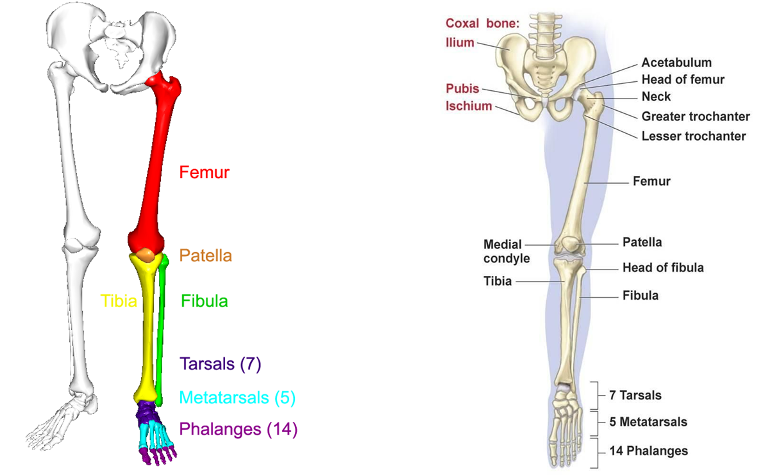
  BPDOC की जाँच करें
  डोर्सलिस पेडिस पल्स या पोस्टीरियर टिबियल पल्स की जाँच करें
  पैर की उंगलियों में हलचल की जाँच करें
  संवेदना की जाँच करें
ऊपरी अंगों की जांच
पीपीटी6-

Slide 29
महत्वपूर्ण संकेत को मापने के लिए मुक्ष्य उपकरण
  कलाई घड़ी (सेकंड गिनने के लिए)
  पेन लाइट (पुतलियों)
  स्टेथोस्कोप (बीपी, हृदय गति)
  बीपी कफ (स्फिग्मोमैनोमीटर)
  कलम और नोटबुक
पीपीटी6-

Slide 30
  शिशु: 25 – 50 आरपीएम
  बच्चा : 15 – 30 आरपीएम
  वयस्क : 12 - 20 आरपीएम
  शिशु: 120-150 पीपीएम
  बच्चा : 80-120 पीपीएम
  वयस्क: 60-80 पीपीएम
सामान्य श्वसन दर
नब्ज़ दर
पीपीटी6-

Slide 31
  हाथ के पिछले हिस्से को त्वचा पर रखकर सापेक्ष त्वचा का तापमान
  रंग
  पीलापन
  लालपन
  नीलिमा
  पिलापा
  काले और नीले धब्बे
त्वचा का तापमान और रंग
पीपीटी6-

Slide 32
  धमनी पर रक्त द्वारा डाला गया दबाव
  सामान्य रक्तचाप मान (mmHg)
  वयस्क बच्चे
  100+ आयु 80+ (2xआयु) (150mmHg तक)
  65-90 mmHg 50-80 mmHg
रक्तचाप
पीपीटी6-

Slide 33
  संकेत और लक्षण
  एलर्जी
  दवाएँ - उन सभी चिकित्सीय स्थितियों की पहचान करें जो रोगी वर्तमान में ले रहा है या हाल ही में ली हैं। इनसे चिकित्सीय स्थिति की पहचान हो सकती है।
  प्रासंगिक इतिहास- आपके द्वारा प्रदान की जा रही आपातकालीन देखभाल से संबंधित।
  अंतिम मौखिक सेवन
  घटनाएँ - रोगी से पहले की गतिविधियाँ
रोगी का इतिहास
(नमूना)
पीपीटी6-

Slide 34
  पुनर्मूल्यांकन स्थान (AVPU)
  किसी भी वायुमार्ग की समस्या का पुनर्मूल्यांकन और सुधार करें
  श्वास की गति और गुणवत्ता का पुनर्मूल्यांकन करें
  नाड़ी दर और गुणवत्ता का पुनर्मूल्यांकन करें
  त्वचा के तापमान, रंग और स्थिति का पुनर्मूल्यांकन करें
  रोगी की जांच के किसी भी भाग को दोहराना आवश्यक हो
  प्रभावशीलता की जांच के लिए अपने उपचार का पुनर्मूल्यांकन करें
  रोगी को आश्वासन
चल रहा मूल्यांकन
(बेहतर देखभाल तक)
पीपीटी6-

Slide 35
  रोगी की आयु और लिंग
  मुख्य शिकायतें
  चेतना का स्तर
  वायुमार्ग की स्थिति
  श्वास की स्थिति
  परिसंचरण स्थिति
  रोगी का इतिहास
  दिया गया उपचार
रिपोर्ट सौंपें
पीपीटी6-

Slide 36
समीक्षा
अब आप यह कर सकते हैं:
1
  उन पांच सामान्य प्रक्रियाओं की सूची बनाएं जिन्हें चिकित्सा प्रथम प्रत्युत्तरकर्ता को घटनास्थल पर पहुंचने पर पूरा करना सकते है ।
  रोगी मूल्यांकन योजना के छह चरणों की सूची बना सकते है ।
2

Slide 37
समीक्षा
अब आप यह कर सकते हैं:
3
  प्रारंभिक मूल्यांकन के छह चरणों की सूची बना सकते है ।
  इस पाठ में परिभाषित पूर्ण शारीरिक परीक्षण का प्रदर्शन कर सकते है ।
4

Slide 38
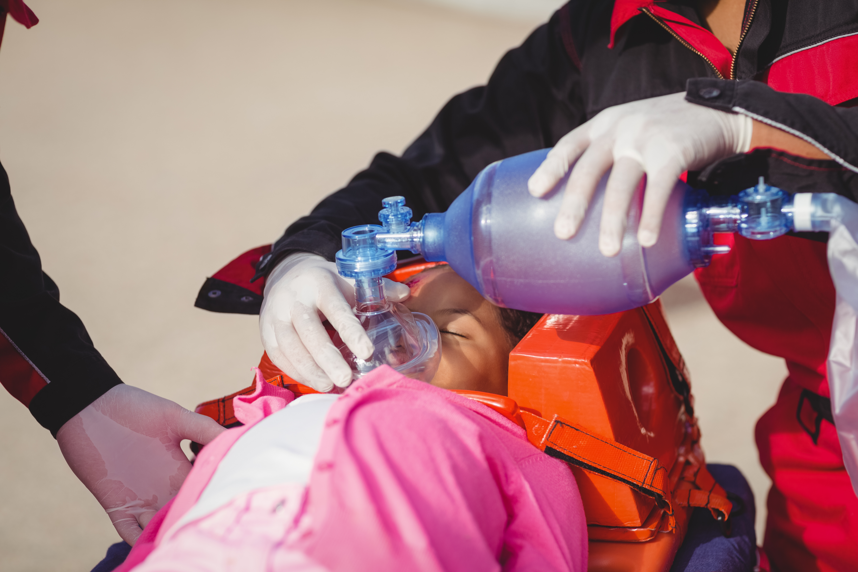

धन्यवाद

